Slide 1
Konferenca koordinatorjev programa EKOŠOLA
Eko aplikacija
v šolskem letu 2014/15

Slide 2
Kaj je potrebno narediti za ohranitev oziroma potrditev zelene zastave
Izpolniti eko akcijski načrt (rok za oddajo je 31. 10. 2014)
Izpolniti poročilo (rok za oddajo je 31. 5. 2015)
Izpolniti vprašalnik o razvoju programa Ekošola v vaši ustanovi
Poravnati pristojbino za šolsko leto 2014/15

Slide 3
Prvi vpis v aplikacijo

Slide 4
Prvi vpis v aplikacijo

Slide 5
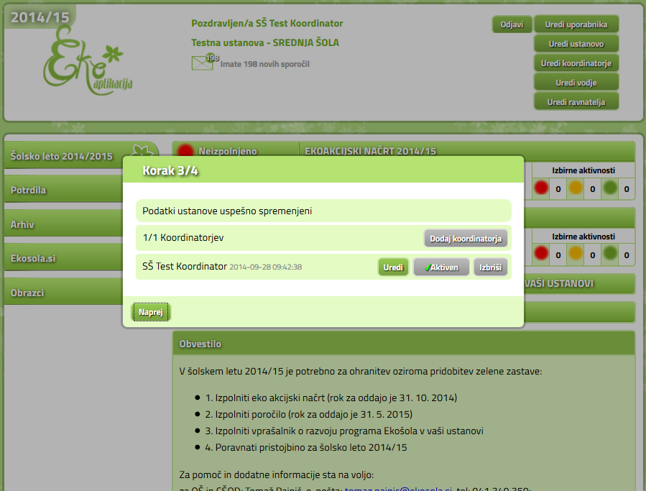
Prvi vpis v aplikacijo

Slide 6
Prvi vpis v aplikacijo

Slide 7
Pri vsakem naslednjem vpisu v aplikacijo

Slide 8
ONLINE
http://eap.ekosola.si/

Slide 9
Novo

Slide 10
Novo

Slide 11
Novost - uredi ravnatelja

Slide 12
Na kaj bodite pozorni pri izpolnjevanju načrta?
Upoštevajte vizijo vaše šole, ki ste jo zapisali.
Vključite razvoj in nadgradnjo vaših vsebin na osnovi preteklih izkušenj.
Upoštevajte svoje predloge, ki ste jih zapisali v poročilu.
Vključite tudi učence kot vodje posameznih aktivnosti.

Slide 13
Ne pozabite?
Ko izpolnite aktivnost jo morate POSLATI V PREGLED.
Po potrditvi aktivnosti bo avtomatsko aktivirano poročilo.
Ne pozabi na korake pri izpolnjevanju .
Pri izpolnjevanju poročila bodite pozorni, da boste označili ali želite potrdilo za vodje projektov.

Slide 14
Pri rubriki Izvajalec vnesite dejanske izvajalce – učence in ostale sodelavce, ki bodo aktivno sodelovali v projektu.
V poročilu imate možnost vpisati tudi Predloge za prihodnje leto, ki so namenjeni vam, kot opomnik, da določeno aktivnost v naslednjem letu lahko še izboljšate.
Pri dodatnih opombah v Poročilu ni potrebno kopirati vsebine, ki ste jo že vpisali. Namenjeno je vašim dodatnim zapisom kot pomoč, če boste še kdaj izvajali posamezno aktivnost.

Slide 15
Za pomoč in dodatne informacije sva na voljo
za OŠ in CŠOD: Tomaž Pajnič
e-pošta: tomaz.pajnic@ekosola.si
tel: 041 349 350
za SŠ in domove: Darja Silan
e-pošta: darja.silan@ekosola.si
tel: 041 550 971
Priporočamo, da komunikacija v čim večji meri poteka preko eko aplikacije, saj s tem zagotavljamo sledljivost vprašanj in odgovorov.

